Slide 1
আজকের ক্লাসে সবাইকে
স্বাগতম

Slide 2
পরিচিতি
মোঃ মোস্তাফিজারর রহমান সহকারী শিক্ষক (ICT)
শঠিবাড়ী বহুমুখী উচ্চ বিদ্যালয়
ইমেইলঃ mostafizarictt@gmail.com
শ্রেণিঃ সপ্তম
বিষয়ঃ ICT
অধ্যায়ঃ দ্বিতীয়
পাঠঃ ৮, ৯, ১৬ ও ১৭
সময়ঃ ৫০ মিনিট
তাং-১৬ /০৭/২০১৯

Slide 3
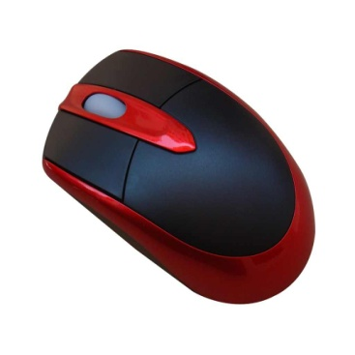
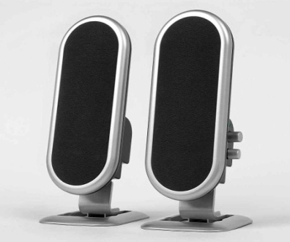
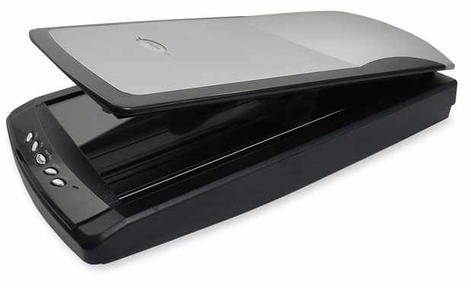
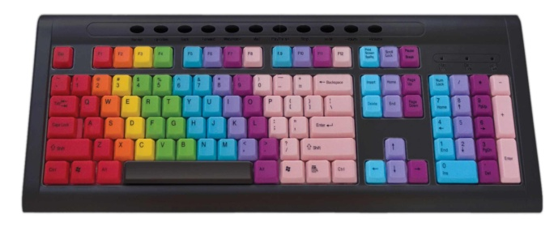
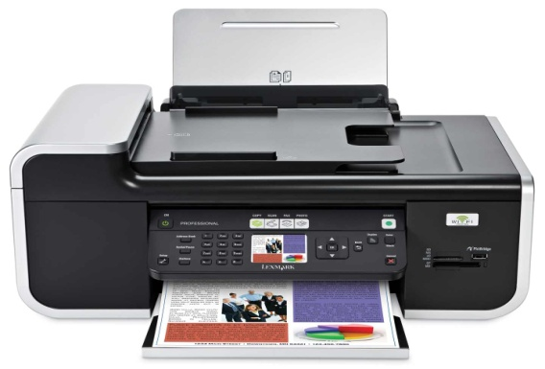
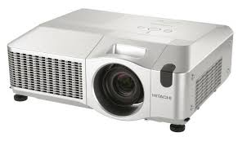
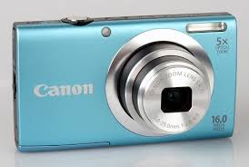
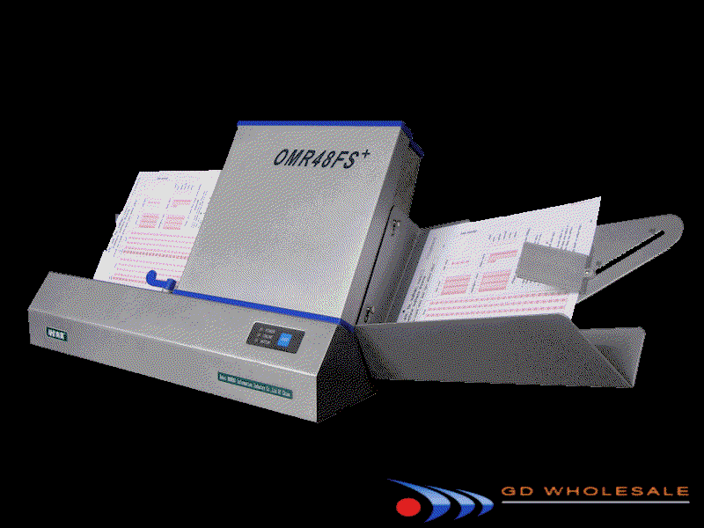
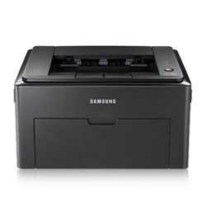
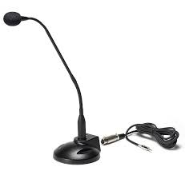
নিচের ছবিগুলো দেখে সুন্দর করে নাম বল

Slide 4
আজকের পাঠ
কম্পিউটার সংশ্লিষ্ট যন্ত্রপাতি

Slide 5
শিখনফল
এই পাঠ শেষে শিক্ষার্থীরা...........
কম্পিউটারের বিভিন্ন যন্ত্রাংশের নাম বলতে পারবে।
ইনপুট ও আউটপুট ডিভাইস গুলো সনাক্ত করতে পারবে
কম্পিউটারের বিভিন্ন যন্ত্রাংশের পারস্পারিক সম্পর্ক ব্যাখ্যা করতে পারবে

Slide 6
যন্ত্রপাতিকে ইংরেজীতে ডিভাইস বলে। তাই কম্পিউটারের খুচরা যন্ত্রপাতি গুলোকে কম্পিটার ডিভাইস বলে।
কম্পিউটার ডিভাইস মুলত দুই প্রকার, যথাঃ
ইনপুট ডিভাইস
আউটপুট ডিভাইস

Slide 7
ইনপুট ডিভাইস
কী বোর্ড
মাউস
মাইক্রোফোন
ডিজিটাল ক্যামেরা
যে ডিভাইস এর মাধ্যমে কম্পিউটারে কোন তথ্য বা কমান্ড প্রদান করা হয় তাকে ইনপুট ডিভাইস বলে।

Slide 8
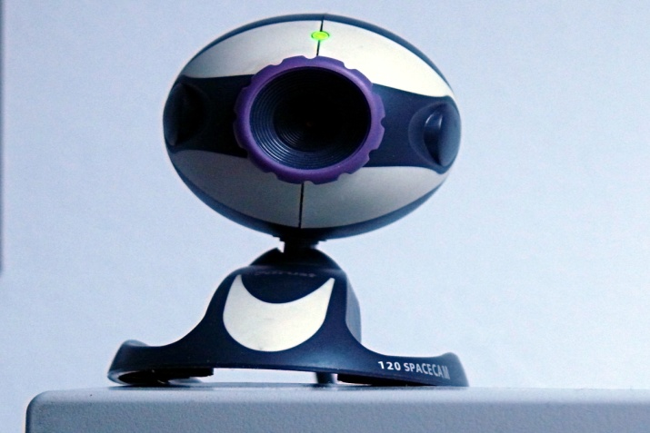
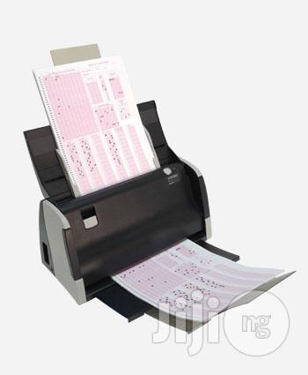
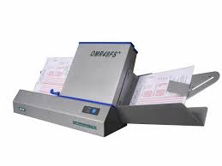
স্ক্যানার
ওয়েবক্যাম
ওএমআর বা অপটিক্যাল মার্ক রিডার

Slide 9
ইনপুট ডিভাইস এর ব্যবহার
কীবোর্ডের সাহার্য্যে লেখা লেখির কাজ করা যায়।
মাউসের সাহায্যে কম্পিউটারে যে কোনো নির্দেশ প্রদান করা যায়
আমাদের কথা, গান বা যে কোনো শব্দ এর মাধ্যমে কম্পিউটারে প্রবেশ করানো যায়। এছাড়াও ভয়েস রিকগনিশনের ক্ষেত্রে এটি ব্যবহার করা যায় ।
ডিজিটাল ক্যামেরাটিকে ইউএসবি পোর্টের মাধ্যমে কম্পিউটারের সাথে যুক্ত করে ডিজিটাল ছবি কম্পিউটারে প্রবেশ করানো যায়।

Slide 10
ওয়েবক্যাম ডিজিটাল ক্যামেরার একটি বিশেষ রুপ। এটি হার্ডওয়্যার হিসেবে কম্পিউটারে যুক্ত থাকে। সাধারণত ল্যাপটপ কম্পিউটারে এটি সংযুক্ত থাকে। ওয়েব ক্যামেরার মাধ্যমে স্থির চিত্র বা ভিডিও চিত্র কম্পিউটারে ইনপুট হিসেবে প্রবেশ করানো যায়। ওয়াল্ড ওয়াইড ওয়েবে এর ব্যাপক ব্যবহারের কারণে এর নাম হয়েছে ওয়েব ক্যাম
যে কোন প্রকার ছবি, মুদ্রিত বা হাতে লেখা কোনো ডকুমেন্ট অথবা কোন বস্তুর ডিজিটাল প্রতিলিপি তৈরি করার যন্ত্রের নাম স্ক্যানার। এ ডিজিটাল প্রিতিলিপি বিভিন্ন প্রকারের তথ্য ফাইল আকারে কম্পিউটারে সংরক্ষন করা যায়।
(Optical Mark Raeder) ওএমআর এর কাজের ধরন অনেকটা স্ক্যানারের মতো। বিশেষভাবে তৈরি করা কিছু দাগ বা চিহ্ন এটি পড়তে পারে। বর্তমানে এটি খুবই পরিচিত। বিশেষ করে বহুনির্বাচিনি প্রশ্নের উত্তর যাচাইয়ে এটির ব্যাপক ব্যবহার রয়েছে।

Slide 11
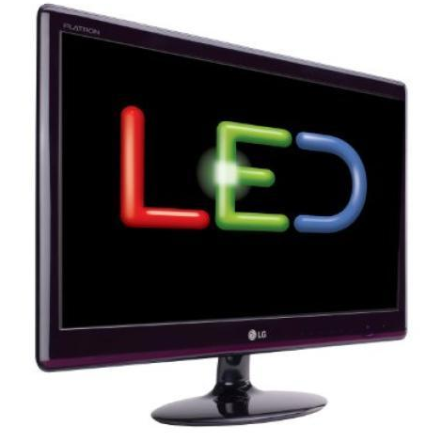
আউটপুট ডিভাইস
স্পীকার
প্রজেক্টর
প্রিন্টার
মনিটর
যে ডিভাইস এর মাধ্যমে কম্পিউটারের কোন তথ্য ফলাফল আকারে দেখতে ও শুনতে পাই তাকে আউটপুট ডিভাইস বলে।

Slide 12
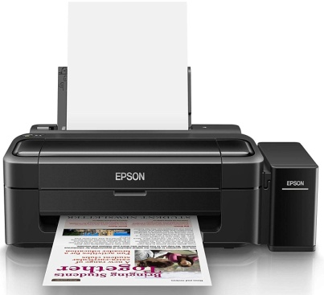
আউটপুট ডিভাইস এর ব্যবহার
মনিটরের মাধ্যমে কম্পিউটারে প্রদানকৃত তথ্য ফলাফল আকারে দেখতে পাই। মনিটর তিন প্রকার-CRT, LCD, LED.
কম্পিউটারে প্রসেসিং করার পর এর আউটপুট কাগজে ছাপানোর জন্য প্রিন্টার ব্যবহার করতে হয়। প্রিন্টার তিন প্রকার- লেজার, ডট ম্যাট্রিক্য, ইঙ্কজেট।
কম্পিউটারে প্রসেসিং করার পর এর আউটপুট কাগজে ছাপানোর জন্য প্রিন্টার ব্যবহার করতে হয়। প্রিন্টার তিন প্রকার- লেজার, ডট ম্যাট্রিক্য, ইঙ্কজেট।

Slide 13
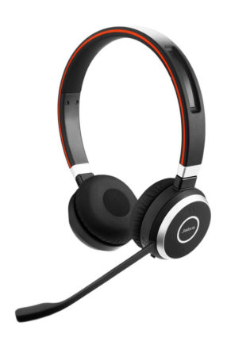
স্পিকার আমাদের সব ধরনের শব্দ শোনাতে পারে। সাউন্ডকার্ড বা রিসিভার থেকে সৃষ্ট বৈদ্যুতিক তরঙ্গকে শ্রবণযোগ্য শব্দতরঙ্গ রূপান্তরিত করা স্পীকারের কাজ।
হেডফোন হলো কানের কাছাকাছি নিয়ে শব্দ শোনার যন্ত্র। একে অনেকে এয়ারফোন বা হেডসেট নামেও ডাকে। সাধারন্ত মোবাইলফোন, সিডি/ডিভিডি প্লেয়ার, এমপিথ্রি/এমপিফোর প্লেয়ার, ল্যাপটপ বা পার্সোনাল কম্পিউটারের সাথে ব্যবহার করা হয়। একাকী ব্যবহার করা হয় বলে এতে অন্যের বিরক্ত হওয়ার সম্ভাবনা নেই।
মাল্টিমিডিয়া প্রজেক্টর হলো একটি ইলেকট্রো অপটিক্যাল যনত্র। এর সাহায্যে কম্পিউটার বা অন্য কোনো ভিডিও উৎস থেকে নেওয়া ইমেজে ডেটা রুপান্তর করা যায় । এ ইমেজ লেন্স পদ্ধতির মাধ্যমে বহুগুনে বিবর্ধিত করে দূরবর্তী দেয়ালে বা স্ক্রীনে ফেলে উজ্জল ইমেজ তৈরী করে মালটিমিডিয়া প্রজেক্টর। এট ডিজিটাল ইমেজকে যে কোনো সমতলে যেমন- দেয়াল বা ডেস্কের উপর বড় করে ফেলতে সক্ষম।

Slide 14
দলীয়কাজ
স্পীকার ও হেডফোন কী কাজে ব্যবহার করা হয় ?
মাল্টিমডিয়া প্রজেক্টর কিভাবে কাজ করে তা লিখ।

Slide 15
মূল্যায়ন
১। ইনপুট ডিভাইস ও আউটপুট ডিভাইস কি?
৩। কয়েকটি ইনপুট ও আউটপুট ডিভাইস এর চিত্র এঁকে দেখাও।

Slide 16
বাড়ীর কাজ
যে ডিভাইস গুলো আলোচনা করা হলো এর বাইরে তোমাদের অভিজ্ঞতার আলোকে ইনপুট ও আউটপুট ডিভাইসের একটি তালিকা তৈরি করে খাতায় লিখে আনবে।

Slide 17
ধন্যবাদ

